Slide 1



Управление распределенным складом
Архитектор 1С

Slide 2


Меня хорошо видно
& слышно?

Slide 3
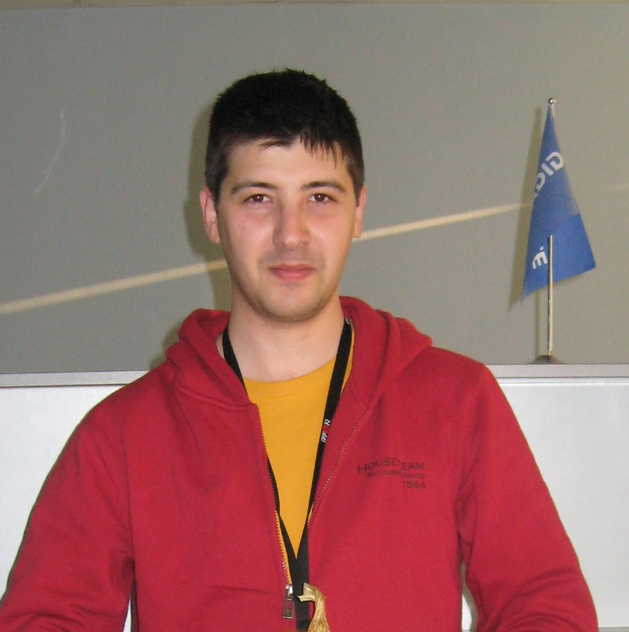
Защита проекта
Тема: Управление распределенным складом
Гыдилика Александр
Ведущий программист-разработчик 1С
17 лет работы в сфере 1С

Slide 4
План защиты
Цель и задачи проекта
Какие технологии использовались
Что получилось
Выводы
Вопросы и рекомендации

Slide 5
Цель и задачи проекта
Цель проекта: проект предусматривает ведение складского учета в распределенных узлах и управляемого из центрального офиса
1. | Реализация складского учета товара (приемка, перемещение, списание)
2. | Фактическое выполнение складских операций на распределенных узлах
3. | Возможность оперативного увеличения количества узлов (складов)
4. | Отражение результатов работы со складскими документами в центральной базе
5. | Применение механизмов архитектурного проектирования, разработки, тестирования

Slide 6
Какие технологии использовались
1. | 1С предприятие 8, 1С: EDT
2. | Github + gitExtension
3. | Docker+Kafka
4. | VS Code + плагины
5. | Vanessa Automation + YAxUnit
6. | прочее

Slide 7
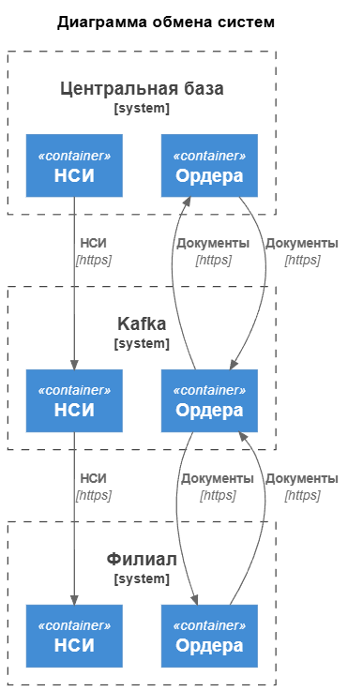
Что получилось
При помощь инструмента VS Code + plant UML разработана диаграмма обмена между системами

Slide 8
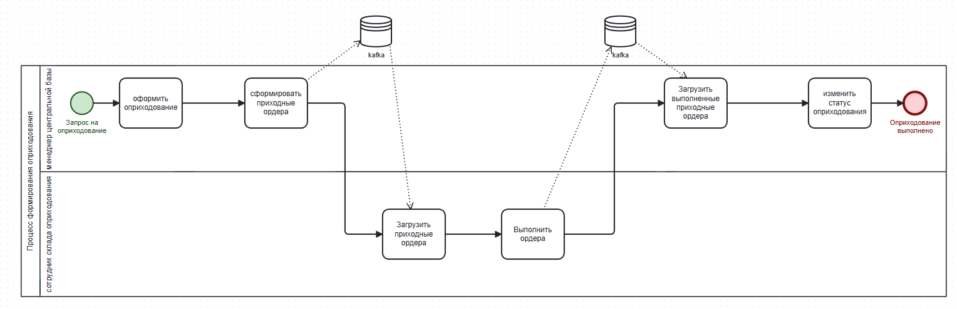
Процесс обмена документа "Оприходование"
Применение системы BPMN позволяет реализовать схему процесса

Slide 9
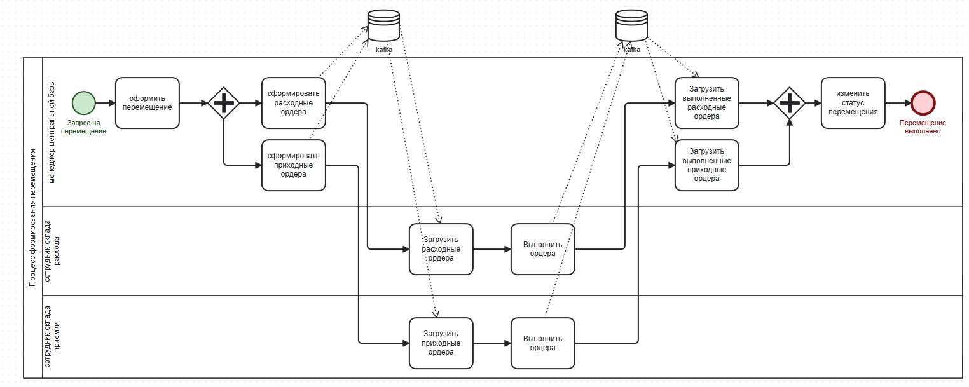
Процесс обмена документа "Перемещение"

Slide 10
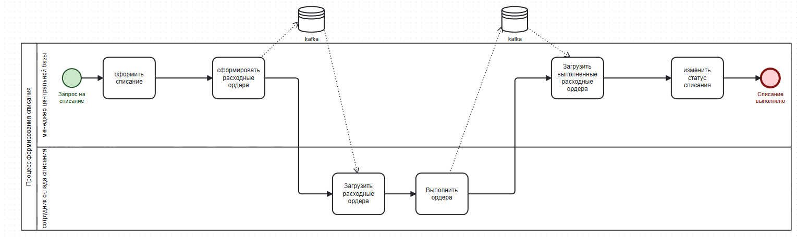
Процесс обмена документа "Списание"

Slide 11
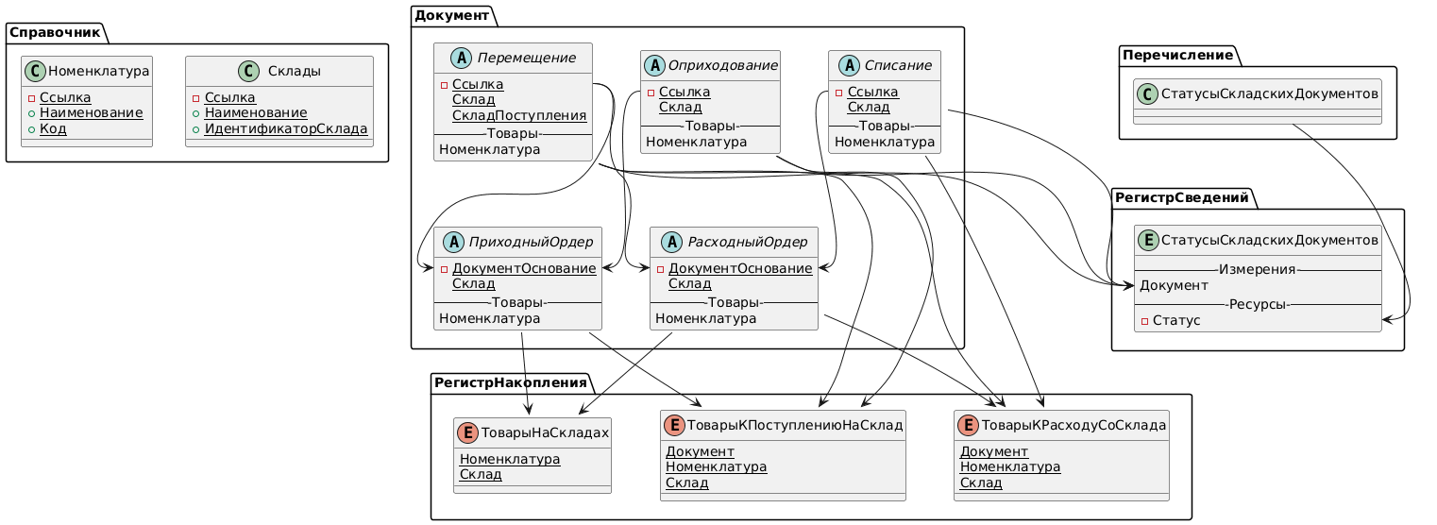
ER-диаграмма
ER-схема реализована с помощью внешней обработки построения схем

Slide 12
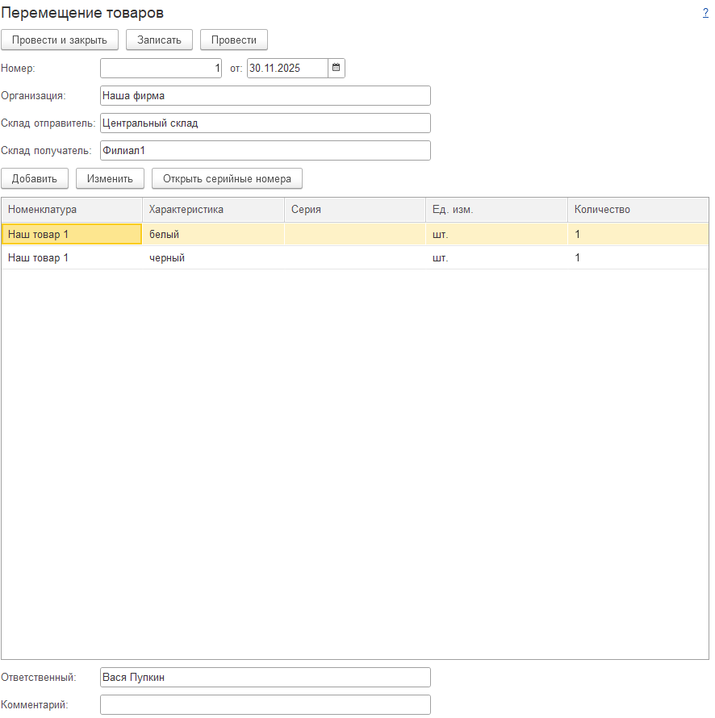
Общий вид форм
Внешний вид форм максимально упрощен ввиду специфики операций и невысоким навыкам людей, которые будут с ними работать
Внешняя обработка "1C Накидка" с помощью ИИ-технологий позволяет нарисовать 1С форму не заходя в конфигуратор

Slide 13
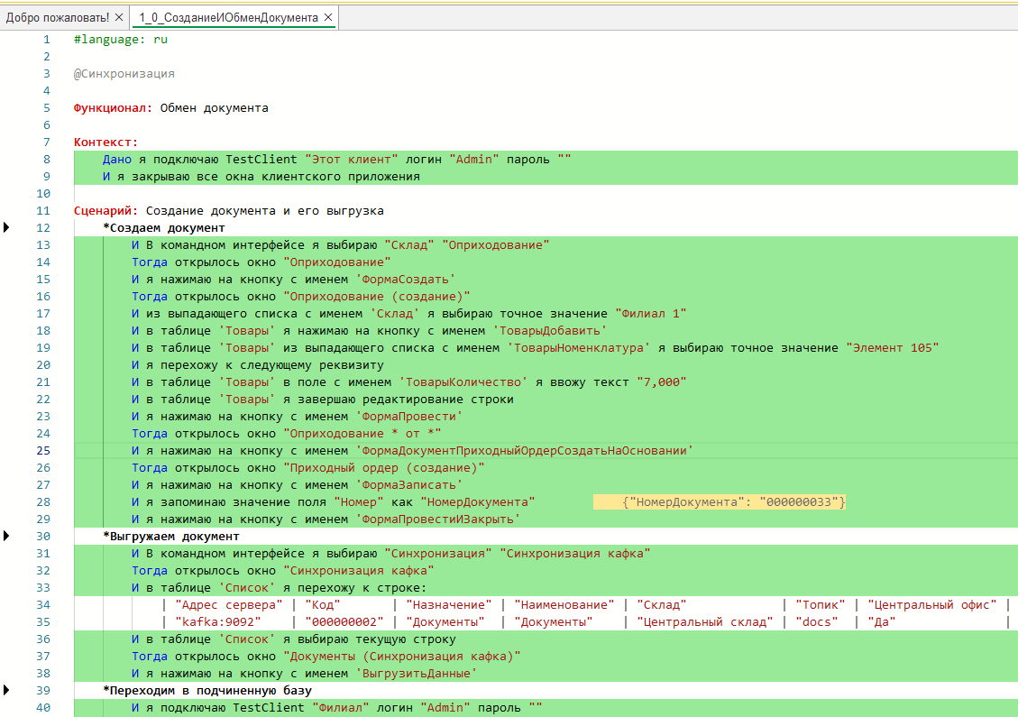
Сценарное тестирование
Инструмент Vanessa-automation дает возможность протестировать пользовательские сценарии взаимодействия в разных базах

Slide 14
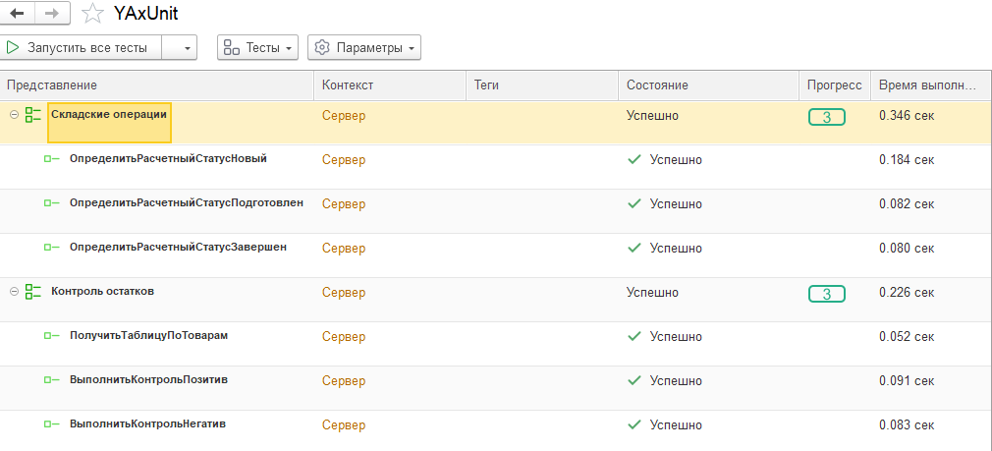
Unit-тесты
Благодаря Unit тестам всегда можем выявить ошибки как при разработке нового, так и при изменении текущего функционала.
Своевременная разработка таких тестов способствует написанию сложных алгоритмов путем разбиения на множество более простых

Slide 15
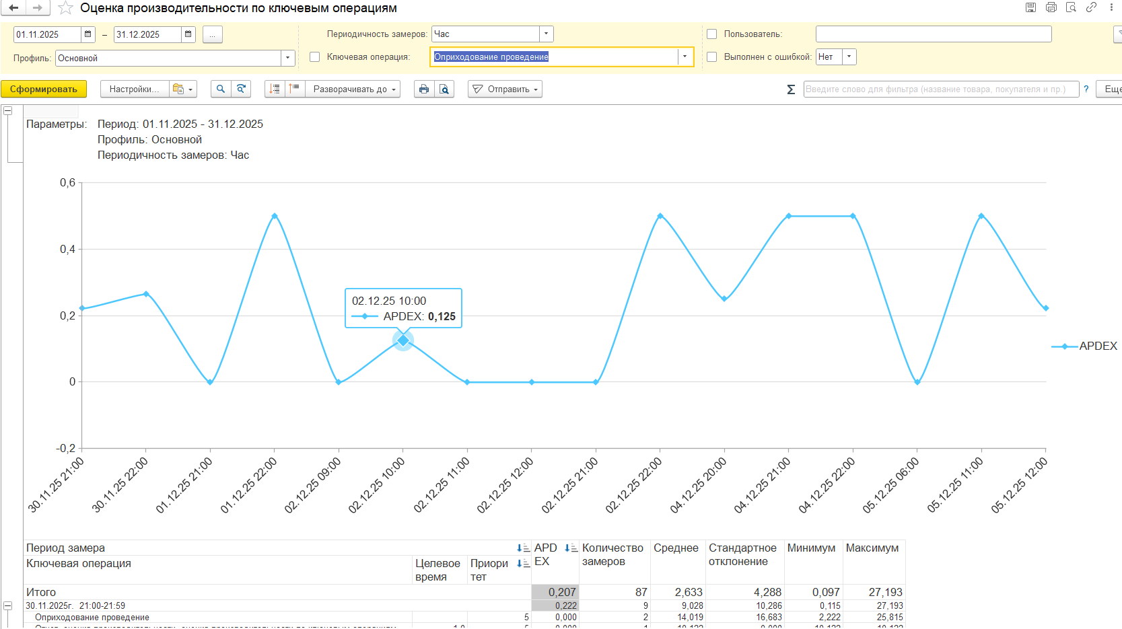
APDEX
Встроенные модули БСП позволяют анализировать производительность механизмов и своевременно принимать меры по оптимизации функционала

Slide 16
Выводы
1. | Комплексное использование современных механизмов проектирования и разработки упорядочивает процесс и позволяет избегать ошибок построения бизнес-логики, программирования, конфликтов взаимодействия
2. | Применение технологии Git позволяет избегать потерь доработок и других полезных файлов. Применение шаблона упорядочивает хранение данных проекта
3. | Автоматизированное тестирование ускоряет процесс разработки на дистанции
4. | Построение схем и процессов до начала разработки упрощает сам процесс

Slide 17
Вопросы и рекомендации
+
–
если есть вопросы
если вопросов нет

Slide 18

Спасибо за внимание!

